Slide 1
VirtualBox
Prof. MSc. Rodrigo D. Malara adaptado de Mario Hato
Universidade de Araraquara

Slide 2





Evolução da Virtualização
1º Geração: Full Virtualization
2º Geração: ParaVirtualization
3º Geração: Hardware-Assisted Virtualization
Virtual Machine
…
Virtual Machine
…
VM
VM
…
Dynamic Translation
Virtual Machine
Virtual Machine
Hypervisor
Operating System
Hypervisor
Hardware
Hardware
Hardware
Time
Virtualization Logic

Slide 3
VirtualBox
Solução Full Virtualization
Open Source
Multiplataforma
“Hosted” Hypervisor
Portável – arquivos de configuração em XML
Não necessita de Virtualização em Hardware

Slide 4
VirtualBox
Guest Additions
Pastas compartilhadas
Seamless windows
Virtualização 3D
Grande suporte de hardware
Guest multiprocessing (SMP)
Suporte a dispositivos USB
Compatibilidade de Hardware

Slide 5
VirtualBox
Suporte em hardware(cont.)
Suporte ACPI total
Múltiplas resoluções de tela
Suporte a iSCSI embutido
Boot em rede (PXE)
Snapshots
Extremamente Modular
Acesso remoto (VRDE → RDP)

Slide 6
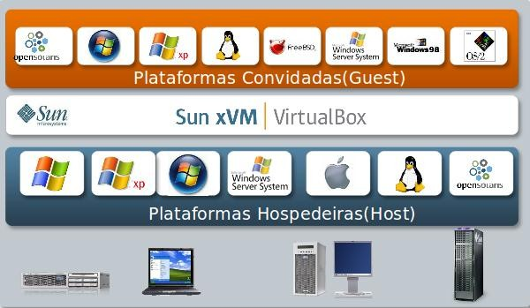
Plataformas Host e Guest

Slide 7
História
Innotek – Jan-2007
Sun – Fev-2008
Oracle – Jan-2010

Slide 8
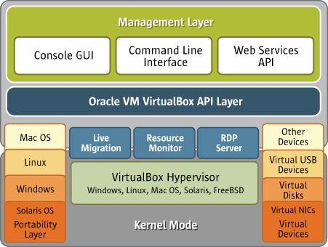
Arquitetura

Slide 9
Camada de Gerenciamento
Web Service
Fácil de usar
Acesso remoto
Overhead no empacotamento do XML
Component Object Model COM/XPCOM
Restrito a algumas linguagens
Cliente deve ser executado no mesmo Sistema do Host
Baixo overhead

Slide 10
Componentes
IPRT – Portable Runtime Library
VMM – Virtual Machine Monitor
EM – Execution Manager
REM – Recompiled Execution Monitor
TRPM – Trap Manager
HWACCM – Hardware Acceleration Manager
PDM – Pluggable Device Manager

Slide 11
Componentes
PGM – Page Manager
PATM – Patch Manager
TM – Time Manager
CFGM – Configuration Manager
SSM – Saved State Manager
VUSB – Virtual USB
DBGF – Debug Facility

Slide 12
Virtualização
Permitir executar softwares diretamente no processador.
Software
Suporte a processadores antigos
Hardware
Intel VT-x
AMD AMD-V
Diferentes em detalhes, mas com princípios iguais

Slide 13
Virtualização em Software
Tarefa complexa
Desempenho reduzido
Emulação completa ou Paravirtualização
VVM roda em Ring0
SO Guest roda em Ring1
App Guest roda em Ring3

Slide 14
Virtualização em Software
Ring1 não permite a execução de instruções privilegiadas
Certas instruções não geram excessões em Ring1
System Calls
Task Priority Register (TPR)
Instruções que mostram o verdadeiro estado da máquina (CPUID)

Slide 15
Virtualização em Software
Code Scanning and Analysis Manager
– CSAM
Patch Manager – PATM
Em tempo de execução
Análise em ocorrência de excessões

Slide 16
Virtualização em Software
Utilizado em muitos cenários
Raros SO's utilizam instruções exóticas. Ex.: OS/2
Em sistemas guest de 64 bits
Em sistemas multiprocessados SMP

Slide 17
Virtualização em Hardware
Intel VT-x
VMX modo root
Funcionamento antigo
4 Rings
VMX modo não root
Execução do sistema Guest
Virtual Machine Control Structure – VMCS
VM Entry e VM Exit

Slide 18
Virtualização em Hardware
AMD-V
Ambiente de virtualização mais completo
VT-x requer paginação habilitada
Impede código em modo real e software em modo protegido não paginado
Firmware e SO loader
Não complica a implementação do VMM
Overhead ainda relativamente alto

Slide 19
Virtualização em Hardware
Nested Paging
AMD → Rapid Virtualization Indexing RVI
Barcelona (K10)
Intel → Extended Page Tables EPT
Corei7 (Nehalem)
Tradução para endereços “guest physical” primeiro.
Intel VPIDs → Acelera a troca de contexto, reduz o flush da TLB

Slide 20
Memory Overcommitment
Muitas VM's → Menos memória
Permitir a execução de mais VM's
2 técnicas implementadas:
Memory balloning
Page Fusion

Slide 21
Memory Ballooning
Mudança da quantidade de memória reservada para o guest
Normalmente se faz com a VM desligada
Virtualbox Guest Additions aloca e bloqueia a memória no SO guest
Esta memória pode ser utilizada por outra VM.

Slide 22
Memory Ballooning
Somente em Host de 64 bits, exceto Mac OS X
A memória liberada não é vista como livre
Muito útil em casos que envolvem necessidade temporária de memória. Ex: Inicialização da VM.

Slide 23
Page Fusion
Evita a duplicação de páginas de memória em sistemas similares
Identifica páginas de memórias semelhantes
Realiza o compartilhamento de páginas.
Escrita em página compartilhada → Cópia da página.

Slide 24
Page Fusion
Abordagem tradicional
Page sharing ou Same Page Merging
(CheckSums) → Alto consumo de CPU e overhead de 10-20%
Utiliza a lógica do VirtualBox Guest Additions
Somente em hosts de 64 bits com Windows guests.

Slide 25
Referências
https://www.virtualbox.org/wiki/Documen tation
Manual do usuário
SDK
http://www.dc.uba.ar/events/eci/2008/co urses/n2/Virtualization-Introduction.ppt
https://blogs.oracle.com/matheus/entry/d iscutindo_virtualização_parte_1

